Slide 1


Universidad Nacional de Misiones
SISTEMAS DE CONTROL Y AUTOMATIZACIÓN
Profesor: Fernando Botterón
Ingeniería en Computación
Facultad de Ingeniería - U.Na.M

Slide 2
Temas de la Unidad 5
Análisis y Diseño de Sistemas de Control Digital. Tercera Parte.
Aproximación de Funciones de Transferencia
Acciones Clásicas de Control Representadas en Tiempo Discreto
Rediseño Digital de Controladores Clásicos Lineales
Diseño de Controladores en el Dominio del Tiempo Discreto
Compensación del Efecto del ZOH
Errores en Estado Estacionario de Sistemas de Control en LC

Slide 3
Aproximación Discreta de Funciones de Transferencia
Aproximación de Derivadas de una Ecuación Diferencial por Diferencias Finitas
Dinámica de un Proceso:
(1)
1° método: Backward o Diferencias hacia Atrás
(2)
(3)

Slide 4
Aproximación Discreta de Funciones de Transferencia
Aproximación de Derivadas de una Ecuación Diferencial por Diferencias Finitas
Dinámica de un Proceso:
(1)
1° método: Backward o Diferencias hacia Atrás
(3)
Interpretación del procedimiento de mapeo, aplicamos la TL con CI = 0 a (1):
(4)
Luego, aplicamos la transformada Z inversa a (3):
(5)
Comparando (4) con (5) se observa que:
(6)
Aproximación Backward

Slide 5
Aproximación Discreta de Funciones de Transferencia
Mapeo de la región de estabilidad: Aproximación Backward o Diferencias hacia Atrás
Analizando:
Plano s
Plano z
Región de Estabilidad
Re(s) < 0
La región estable del plano-s se mapea en el plano-z en un círculo con centro en Re(z) = 0,5 e Im(z) = 0 y de radio igual a 1/2.
Por lo que un proceso estable en el plano-s siempre resultará estable en el plano-z. Sin embargo también, sistemas de tiempo continuo inestables pueden transformarse en sistemas de tiempo discreto estables.

Slide 6
Aproximación Discreta de Funciones de Transferencia
Aproximación de Derivadas de una Ecuación Diferencial por Diferencias Finitas
Dinámica de un Proceso:
(1)
2° Método: Forward o Diferencias hacia adelante
(2)
(3)

Slide 7
Aproximación Discreta de Funciones de Transferencia
Aproximación de Derivadas de una Ecuación Diferencial por Diferencias Finitas
Dinámica de un Proceso:
(1)
1° método: Forward o Diferencias hacia Adelante
(8)
Interpretación del procedimiento de mapeo, aplicamos la TL con CI = 0 a (1):
(4)
Luego, aplicamos la transformada Z inversa a (8):
(9)
Comparando (4) con (5) se observa que:
(10)
Aproximación Forward

Slide 8
Aproximación Discreta de Funciones de Transferencia
Mapeo de la región de estabilidad: Aproximación Forward o Diferencias hacia Adelante
Analizando:
Plano s
Plano z
Región de Estabilidad
Re(s) < 0
La región estable del plano-s puede ser mapeada en el plano-z, tanto dentro como fuera del círculo unitario.
Por lo que, polos estables en el plano-s pueden proporcionar polos inestables en el plano-z según sea el periodo de muestreo T elegido.

Slide 9
Aproximación Discreta de Funciones de Transferencia
Aproximación Rectangular de Integrales
(1)
Integrando ambos miembros entre 0 y t y considerando que las CI pueden ser diferentes de 0:
Por Backward, la integral entre (k-1)T y kT puede aproximarse por el área del rectángulo sombreado
Aproximación Rectangular Backward o Por Exceso

Slide 10
Aproximación Discreta de Funciones de Transferencia
Aproximación Rectangular de Integrales
Por Forward, la integral entre (k-1)T y kT puede aproximarse por el área del rectángulo sombreado
Aproximación Rectangular Forward o Por Defecto

Slide 11
Aproximación Discreta de Funciones de Transferencia
Aproximación Rectangular de Integrales
Por aproximación Trapezoidal, la integral entre (k-1)T y kT puede aproximarse por el área del trapecio sombreado
Aproximación Trapezoidal
Bilineal o de Tustin

Slide 12
Aproximación Discreta de Funciones de Transferencia
Mapeo de la región de estabilidad: Aproximación Tustin o Trapezoidal
Analizando:
Plano s
Plano z
Región de Estabilidad
Re(s) < 0
La región estable del plano-s se mapea en el plano-z en un círculo con centro en el origen y de radio igual a 1.
Por lo tanto, los sistemas estables de tiempo continuo se transforman en sistemas estables de tiempo discreto y los sistemas inestables de tiempo continuo se transforman en sistemas inestables de tiempo discreto.

Slide 13
Aproximación Rectangular Backward o por Exceso
Aproximación Rectangular Forward o por Defecto
Aproximación Trapezoidal o de Tustin

Slide 14
Aproximación Discreta de Funciones de Transferencia
Aproximación Trapezoidal
Bilineal o de Tustin
A diferencia de los otros métodos, el bilineal realiza un valor medio móvil (o promedio móvil) en base a las dos muestras del error (o de la salida) más recientes.
Ventaja: Provoca menos distorsión en la respuesta en frecuencia del sistema de control, debido a que presenta mayor precisión.
Para una distorsión < al 3%
Deben cumplirse las siguientes relaciones

Slide 15
Aproximación Discreta de Funciones de Transferencia
Aproximación Invariante al Escalón
La respuesta al escalón de un sistema en tiempo continuo debe ser la misma que la respuesta al escalón del sistema muestreado, en los instantes de muestreo.
Para una entrada en escalón:
De la igualdad anterior:
Recordando que:
La Transformada Z de un sistema en tiempo continuo, precedida por un ZOH.

Slide 16
Aproximación Discreta de Funciones de Transferencia
Aproximación Invariante al Escalón. Ejemplo
La respuesta del DAC es ≡ a un ZOH
Utilizando tablas de transformada Z
La respuesta al escalón del sistema a LC posee un tiempo de subida t_{r} = 1,23s considerando un Nº de muestras de 8, el periodo de muestreo resulta:
A partir del periodo de muestreo, la aproximación invariante al escalón de G_{p}(s) resulta:
La cual puede obtenerse en Matlab mediante la función c2d: Gpz = c2d(Gp,T)

Slide 17
Aproximación Discreta de Funciones de Transferencia
Aproximación Invariante al Escalón. Ejemplo

Slide 18
Aspectos del Diseño de Controladores en Tiempo Discreto
Obtención del Modelo Nominal de la Planta o Proceso
MODELOS EN TIEMPO CONTINUO
MODELOS EN TIEMPO DISCRETO
Diseño del Controlador en Tiempo Continuo
Aproximación del Controlador
Modelo Continuo de la Planta o Proceso
Rediseño Digital
Implementación Digital
Modelo en Tiempo Discreto de la Planta o Proceso
Diseño del Controlador en Tiempo Discreto
Implementación Digital
DESVENTAJA: El diseño del controlador no permite incluir el atraso de transporte “T_{d}” ocasionado por la digitalización de la salida de la planta y el cálculo de la acción de control.

Slide 19
Controladores de Tiempo Continuo Discretizados o Aproximados
VENTAJA: Es más fácil seleccionar el periodo de muestreo necesario para la implementación digital.
DESVENTAJA: No incluye el atraso de transporte de la implementación digital
Notes:
19

Slide 20
Rediseño Digital
Planta o Proceso en Tiempo Continuo
Controladores de Tiempo Continuo:
  Proporcional (P);
  Proporcional + Integral (PI);
  Proporcional + Derivativo (PD) y
  Proporcional + Integral + Derivativo (PID)
  Redes de Atraso o de Adelanto y de Atraso-Adelanto de Fase
Aproximación de la Función de Transferencia del Controlador en Tiempo Continuo
- Aproximaciones de Euler: Forward o Backward
- Aproximación invariante al escalón (ZOH)
- Transformación Bilineal o de Tustin.

Slide 21
Aproximación en Tiempo Discreto de Controladores Clásicos
La FT de los controladores continuos se puede aproximar haciendo:
PD:
Backward:
FT en Z:
Ecuaciones Recursivas:
Forward:
NO CAUSAL: La salida depende de un valor futuro de la entrada.
PI:
Backward:
FT en Z:
Ecuaciones Recursivas:
Forward:
PID:
Parte “PD” – Backward:
FT en Z:
Ecuaciones Recursivas:
Parte “PI” – Tustin:
Ad. y At. de Fase:
Backward:
FT en Z:
Ecuaciones Recursivas:

Slide 22
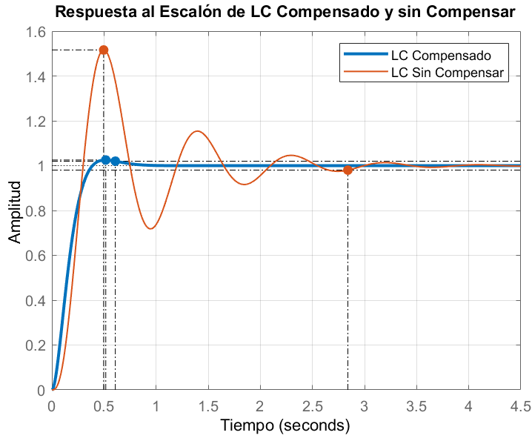
Ejemplo de Diseño
Ejemplo 1: Rediseño Digital
Sea la planta G_{p}(s), representada por su FT, la cual incorpora la ganancia del actuador. Mediante el Rediseño Digital, obtener la FT aproximada por Backward de un controlador PD diseñado en tiempo continuo y, a continuación, la ecuación recursiva a diferencias finitas para su implementación digital.
Las especificaciones de diseño para la respuesta al escalón en LC son: e_{ssp} = 0, M_{p} ≤ 10% y t_{s} ≤ 1s.
Diseño del controlador en tiempo continuo:
Aplicando el método del LGR se obtiene el siguiente controlador PD:
La respuesta del sistema a LC con el controlador PD se muestra en la figura y presenta las siguientes especificaciones:

Slide 23
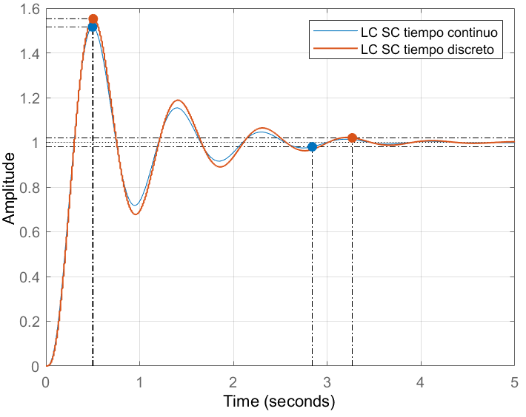
Ejemplo de Diseño
Ejemplo 1: Rediseño Digital
Determinación y verificación del periodo de muestreo:
De la respuesta a LC compensada se tiene que el tiempo de subida es de 0,24 segundos, por lo que considerando un número de muestras igual a 20, dado que la planta tiene muy poca estabilidad relativa, se tiene que el periodo de muestreo resulta:
A modo de verificación, utilizándose la aproximación invariante al escalón se obtiene la FT de la planta en tiempo discreto:
Para verificar si el periodo T seleccionado es adecuado, se grafica la respuesta al escalón para ambos sistemas a LC sin la compensación, que es el peor caso:
Como se aprecia, la respuesta del sistema muestreado "sigue con buena aproximación" a la respuesta del sistema en tiempo continuo. Por lo cual el valor del periodo T resulta adecuado.

Slide 24
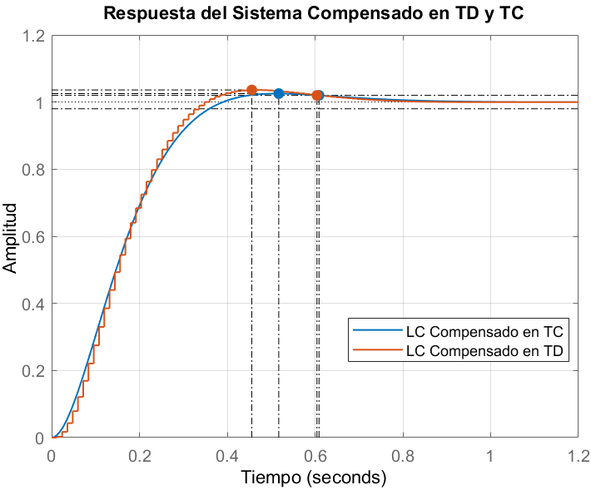
Ejemplo de Diseño
Ejemplo 1: Rediseño Digital
Aproximación del controlador:
El controlador PD obtenido a través de la aproximación Backward posee la siguiente estructura:
Considerando los valores de K_{p}, K_{d} y T, el controlador aproximado resulta:
La respuesta del sistema a LC con el controlador PD aproximado en tiempo discreto y la correlativa respuesta en tiempo continuo, se muestran en la figura y presenta las siguientes especificaciones:
Debido a la presencia del ZOH se mejoran los tiempos de subida y de asentamiento, pero aumenta el sobrepaso.

Slide 25
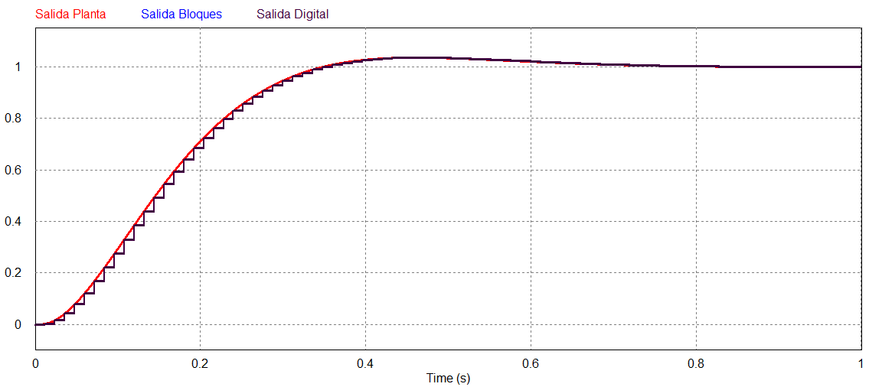
Ejemplo de Diseño
Ejemplo 1: Rediseño Digital
Validación del diseño realizado en PSIM. Respuesta al escalón obtenida con la implementación digital mediante bloque DLL y mediante el diagrama de bloques de control.

Slide 26
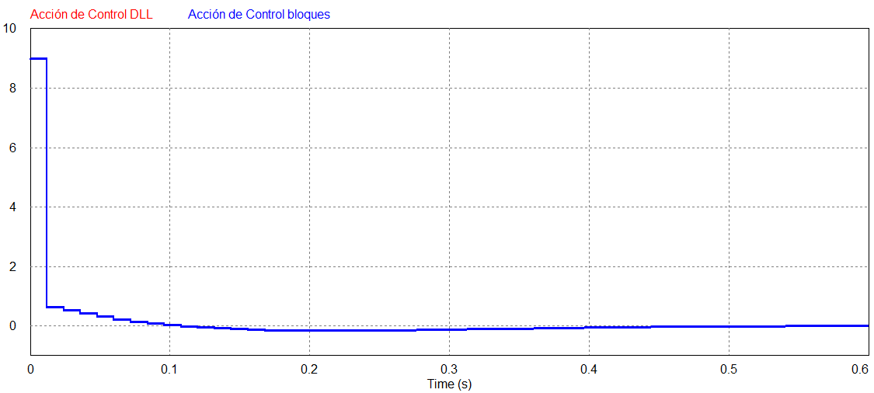
Ejemplo de Diseño
Ejemplo 1: Rediseño Digital
A partir de la FT aproximada del controlador, la ecuación recursiva del controlador para su implementación digital, se obtiene aplicándose la transformada Z inversa.
Ver archivos “Ejemplo_1presentacion_redisenio_digital.m”
y “Ejemplo_1_simulación_digital” de PSIM

Slide 27
Diseño de Controladores con el Modelo en Tiempo Discreto
Modelo Muestreado Representado por su Función de Transferencia
El Modelo en Tiempo Discreto puede estar dado por
Modelo Muestreado Representado en el Espacio de Estado
DESVENTAJA que Presenta
No siempre la frecuencia de muestreo seleccionada es la adecuada para cumplir con las exigencias que han sido oportunamente indicadas.

Slide 28
Diseño de Controladores con el Modelo en Tiempo Discreto
- Permite incorporar de diferentes formas el atraso de la implementación digital, y en función de esto…
VENTAJAS EN EL USO DEL MODELO de TIEMPO DISCRETO
- El controlador modelado resulta en la forma y orden adecuados para su implementación.
- Resulta fácil la implementación de sistemas con múltiples lazos y diferentes frecuencias de muestreo
- Puede modelarse el controlador en función de cómo se realizará la actualización de la acción de control.
Instante en el cual se realiza la actualización de la acción de control
Se incorporan tiempo de atraso de la implementación digital
Se obtiene el controlador según el instante y estrategia de muestro de las variables a controlar.

Slide 29
Controladores que pueden implementarse a partir del modelo en Tiempo Discreto
  Proporcional (P);
  Proporcional + Integral (PI);
  Proporcional + Derivativo (PD);
  Proporcional + Integral + Derivativo (PID);
  Con Respuesta de Tiempo Mínimo Deadbeat (por FT o en Espacio de Estados);
  Regulador Lineal Cuadrático Discreto (Energía Mínima) (Espacio de Estados);
  Servo Controlador con Realimentación de Estados;
  Principio del Modelo Interno (por F.T o en Espacio de Estados);
  Controladores Adaptativos con o sin Identificación Paramétrica;
  Observadores de Estados (de Orden Completa u Orden Reducida);
  Sistemas de control con múltiples lazos y diferentes frecuencias de muestreo.
Con Acción Predictiva

Slide 30
Diseño de Controladores con el Modelo en Tiempo Discreto
Puede modelarse un tiempo de atraso de implementación T_{a} para que no sea necesariamente un periodo entero de muestreo.
Se incorpora un periodo T de atraso que tiene en cuenta el tiempo de implementación T_{a}
Se lleva todo el diseño y el análisis del sistema de control al dominio del tiempo discreto en el plano-z

Slide 31
Diseño de Controladores en el Dominio de Tiempo Discreto
Cancelación Polo-Cero: Uno de los ceros del controlador puede cancelar el polo dominante de la planta. Siendo este polo aquel que se encuentre más próximo al círculo unitario en el eje real positivo.
Método de Reubicación de Polos: Ídem sistemas de control continuo, pero en el plano-z.
Método del Lugar Geométrico de las Raíces: Ídem sistemas de control continuo, pero en el plano-z.
Sea el polinomio característico de la FTLC discreta, con una FTLA propia:
Si el punto “z₀” pertenece al LGR, la expresión anterior resulta:
Condición de Magnitud (CM)
Condición de Fase (CF)
A partir de la anterior, en forma general las condiciones de Fase y Magnitud quedan:
Los valores de “z” que satisfacen las condiciones de Fase y Magnitud, son los polos de la FTLC del sistema.
A partir de la CF se ubican los polos o ceros del controlador, mientras que a partir de la CM se determina el valor de la ganancia K requerida para cumplir con las especificaciones de desempeño deseadas.

Slide 32
Ejemplo de Diseño
Ejemplo 2: Método del Lugar Geométrico de las Raíces
A partir de la planta G_{p}(s), diseñar el controlador G_{cd}(z) a través del método del LGR para que la respuesta al escalón del sistema controlado cumpla con: e_{ssp} = 0, M_{p} ≤ 16%, t_{s} ≤ 2s y se reduzca el error de velocidad. Obtener el periodo de muestreo T a partir de la frecuencia ω_{d} deseada. Incluir el atraso de transporte debido al cálculo de la acción de control en la computadora digital, considerando T_{a}= T.
Determinación y verificación del periodo de muestreo:
A partir de las especificaciones de desempeño deseadas:
Considerando un Nº de muestras N_{d} = 10, se obtiene:
Como se aprecia, la respuesta del sistema muestreado "sigue" apropiadamente a la respuesta del sistema continuo. Por lo cual el valor del periodo se considera adecuado.

Slide 33
Ejemplo de Diseño
Ejemplo 2: Método del LGR
Diseño del controlador en el dominio del tiempo discreto:
Constelación de polos y ceros de G_{la}(z) con una posible posición del polo b del compensador. T = 0,1629 s
Considerando el atraso de la implementación digital y utilizando la aprox. invariante al escalón, la FT discreta de la planta para T = 0,1629 s queda:
A partir de la transformación conforme z = e^{sT}, los polos dominantes a LC en el plano Z son:
Se propone diseñar un controlador de adelanto de fase:
La FT de LA en tiempo discreto para el diseño resulta:
Como parte del diseño, se cancela el polo dominante de G_{pda}(z) con a = 0,722 rad/s, y el polo b se diseña mediante la condición de fase del LGR

Slide 34
Ejemplo de Diseño
Ejemplo 2: Método del LGR
Diseño del controlador en el dominio del tiempo discreto:
La condición de fase resulta:
Constelación de polos y ceros de G_{la}(z) resultante luego del diseño del polo b del compensador para T = 0,1629 s
La deficiencia de fase es:
Dado que la deficiencia de fase es (-):
De la constelación de polos de LA, la posición del polo b se calcula de la siguiente forma:
De la condición de magnitud se calcula la ganancia Kc:

Slide 35
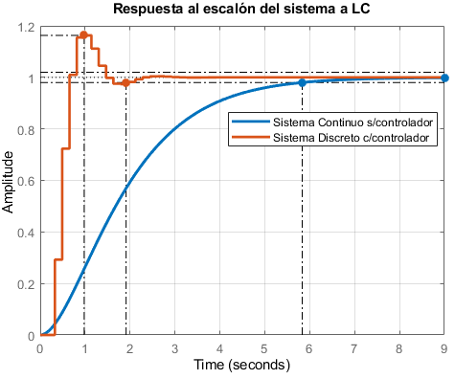
Análisis del desempeño del sistema compensado en el dominio del tiempo discreto:
Polo del compensador en la parte negativa del eje z
CUMPLE con el desempeño

Slide 36
Ejemplo de Diseño
Ejemplo 2: Método del LGR
Incrementando el número de muestra a 20, el periodo de muestreo resulta:
Los polos dominantes a LC en el plano Z son lo siguientes:
En este caso, se cancela el polo de G_{pda}(z) con a = 0,8497 rad/s
La deficiencia de fase es:
Dado que KLA > 0 y la deficiencia de fase es (-):

Slide 37
Ejemplo de Diseño
Ejemplo 2: Método del LGR
Constelación de polos y ceros de G_{la}(z) resultante luego del diseño del polo b del compensador para T = 0,0814 s
De la constelación de polos de LA, la posición del polo b se calcula de la siguiente forma:
De la condición de magnitud se calcula la ganancia Kc:

Slide 38
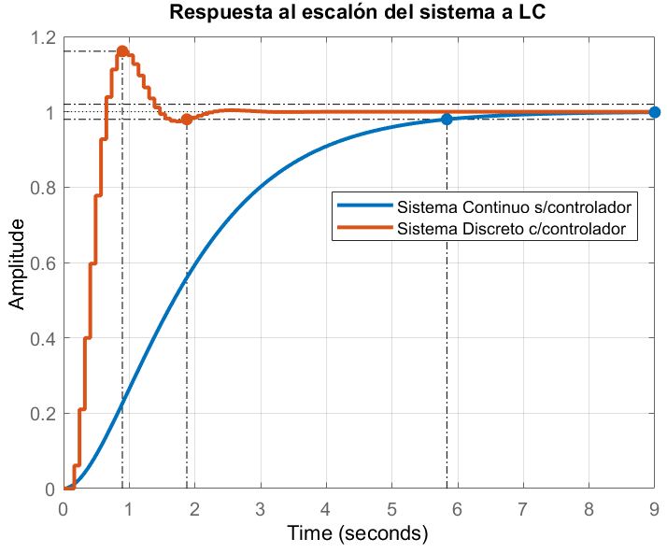
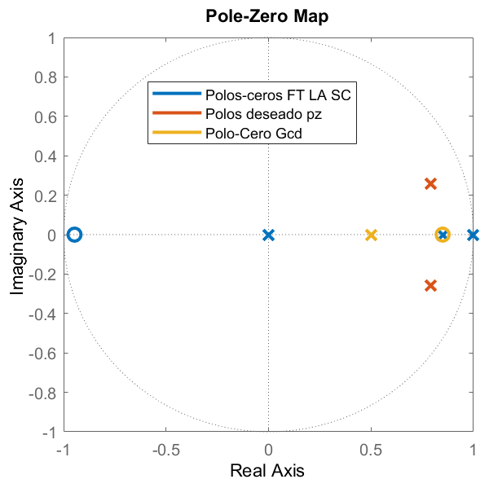
Resultados para N_{d} = 20 muestras
Polo en la parte negativa del eje z
Polo del compensador en la parte positiva del eje z
Ecuación recursiva del controlador:

Slide 39
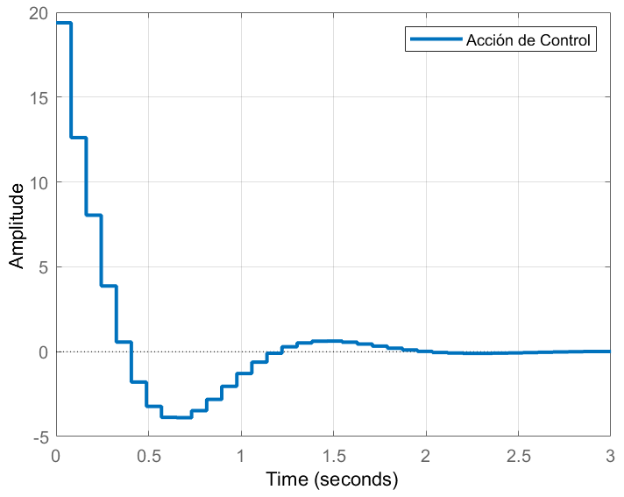
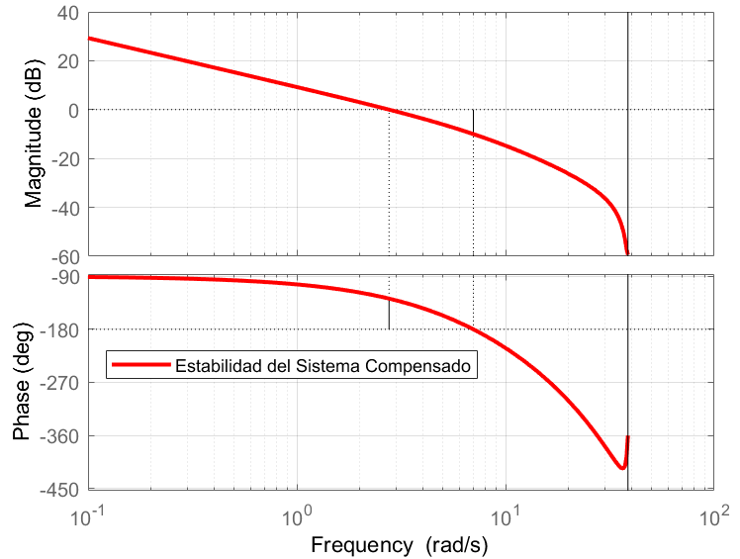
Resultados para N_{d} = 20 muestras: Acción de control, estabilidad relativa y error de velocidad
El error de velocidad se reduce significativamente respecto del sistema en LC sin controlador, de un 200% a un 34%, que es lo que se busca con este diseño.

Slide 40
Ejemplo de Diseño
Ejemplo 2: Método del LGR
Validación del diseño realizado en PSIM. Respuesta al escalón obtenida con la implementación digital.
Resultados para N_{d} = 20 muestras. T_{m} = 0,08144 s

Slide 41
Ejemplo de Diseño
Ejemplo 2: Método del LGR
A partir de la FT del controlador diseñado, la ecuación recursiva del controlador para su implementación digital, se obtiene aplicándose la transformada Z inversa.
Ver “Ejemplo_2_Lugar_de_Raices.m” y carpeta “Ejemplo_DLL_CAD_Lugar_Raices_2023” de PSIM

Slide 42
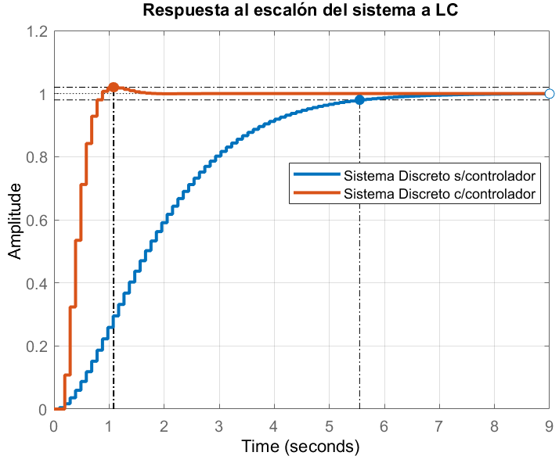
Con el objetivo de mejorar un poco el desempeño transitorio, se impone un sobrepaso del 2%, imponiendo un factor de amortiguamiento σ mayor al deseado de 4 rad/s. El periodo de muestreo y los polos deseados resultan:
El error de velocidad se reduce significativamente respecto del sistema en LC sin controlador, de un 200% a un 44% manteniéndose un muy buen desempeño transitorio para entradas en escalón.

Slide 43
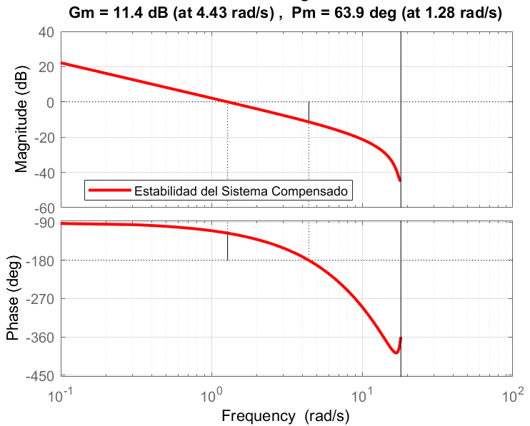
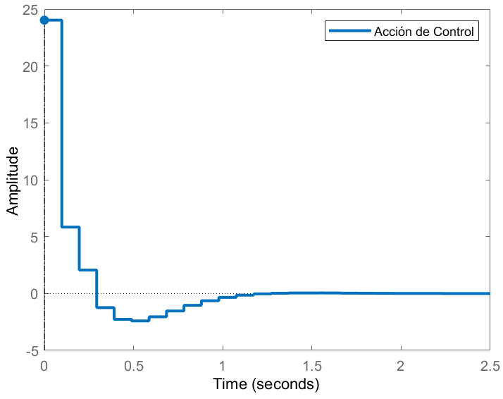
Resultados para M_{p} = 2%; N_{d} = 20 muestras y T = 0,0978 s
Como es de esperarse, se incrementa la estabilidad del sistema en LC
Para conseguir este desempeño, aumenta un poco el pico inicial de la acción de control en la aplicación de un escalón, lo cual puede ser favorable ante la presencia de perturbaciones pero debe tenerse en cuenta en la limitación del actuador.
Ecuación recursiva del controlador:

Slide 44
Técnica de Compensación del Atraso del ZOH
Inconvenientes
- A frecuencias de muestreo relativamente bajas el ZOH puede degradar el desempeño de lazo cerrado.
- Esto puede llevar en algunos casos, a la inestabilidad del sistema en lazo cerrado de tiempo discreto.
Implementación Digital
Solución
En la aproximación del controlador en tiempo continuo a tiempo discreto, debe incorporarse la compensación del ZOH.

Slide 45
Técnica de Compensación del Atraso del ZOH
Método de Compensación
Se basa en agregar un par polo-cero en el plano-z a la función de transferencia del controlador en tiempo discreto aproximada por algunos de los métodos analizados.
Con esta compensación se propone solucionar el atraso de medio periodo de muestreo T/2.
Compensación Propuesta
Presenta un cero al origen y un polo en z = −1, o sea en ω_{s}/2.

Slide 46
Técnica de Compensación del Atraso del ZOH
Método de Compensación
Esta compensación cancela exactamente la respuesta de fase del ZOH obtenida de
Esta expresión, es la inversa de la transformación de Tustin de la aproximación de Padé de 1° orden del ZOH:
La aproximación de Padé de 1° orden del ZOH
Aplicándose la aproximación de Tustin

Slide 47
Técnica de Compensación del Atraso del ZOH
Método de Compensación
Importante: El método no garantiza un sistema de lazo cerrado estable, dado que es independiente del método de discretización y del periodo de muestreo
Condición necesaria para la utilización del método: Que el polinomio característico del sistema en tiempo discreto a lazo cerrado posea todas las raíces dentro del circulo unitario:
Si la compensación propuesta causa inestabilidad debe modificarse levemente la configuración del par polo-cero introducido:
Siendo ε una pequeña constante positiva

Slide 48
Técnica de Compensación del Atraso del ZOH
Importante: Esta compensación modificada preserva la ganancia de continua del controlador.
Compensación Modificada
Compensación C(z)
Compensación C’(z)

Slide 49
Técnica de Compensación del Atraso del ZOH
Procedimiento de diseño
Seleccionar una aproximación para el controlador G_{c}(s) y el periodo de muestreo adecuado para obtener D(z).
Multiplicar D(z) por C(z).
Igualar la ganancia CC de lazo abierto del sistema de control digital con el del sistema analógico.
Verificar la estabilidad de lazo cerrado en el plano-z. Si es estable, verificar el desempeño en régimen transitorio y permanente de acuerdo a las especificaciones impuestas en tiempo continuo.
Si en el paso anterior el sistema resulta inestable, utilice la compensación modificada C’(z) con un pequeño valor de épsilon “ε > 0” . El valor de ε debe ser lo más pequeño posible para poder garantizar un buen desempeño en las altas frecuencias.
Repetir los pasos 3 y 4.
Si el sistema aún continúa inestable, este método de compensación no es útil para el proceso en análisis.

Slide 50
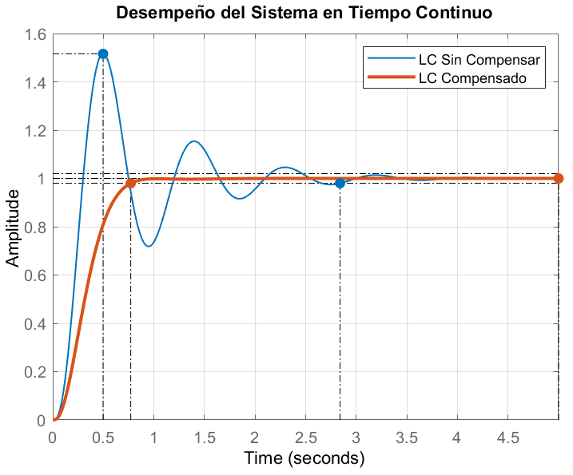
Ejemplo de Diseño
Ejemplo 3: Compensación del efecto del ZOH
Sea la planta G_{p}(s), representada por su FT, la cual incorpora la ganancia del actuador. Mediante el Rediseño Digital, obtener la FT aproximada por Tustin de un controlador de adelanto de fase diseñado en tiempo continuo. Las especificaciones de diseño para la respuesta al escalón en LC son: e_{ssp} = 0, M_{p} menor al 1% y t_{s} menor a 1s.
Diseño del controlador en tiempo continuo:
Aplicando el método del LGR se obtiene el siguiente controlador de adelanto de fase:
La respuesta del sistema a LC con el controlador se muestra en la figura y presenta las siguientes especificaciones:

Slide 51
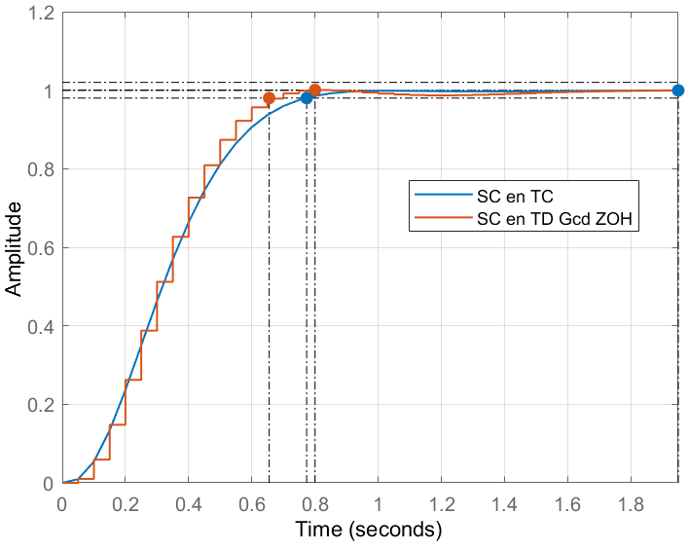
Ejemplo de Diseño
Ejemplo 3: Compensación del efecto del ZOH
Determinación del periodo de muestreo para rediseño digital:
Se determina el periodo de muestreo a partir de la frecuencia de ancho de banda del sistema a LC compensado.
A modo de verificación, utilizándose un ZOH se obtiene la FT de la planta y del controlador en tiempo discreto:

Slide 52
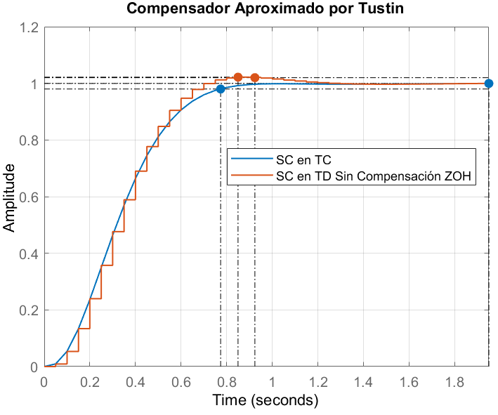
Ejemplo de Diseño
Ejemplo 3: Compensación del efecto del ZOH
Diseño de la compensación para eliminar el retardo debido al ZOH:
Se obtiene la FT muestreada del controlador de adelanto de fase utilizando la aproximación de Tustin:
A continuación se verifica el desempeño con este controlador:
Se observa un aumento en el sobrepaso, dando un valor por encima del 2% y un tiempo de asentamiento próximo a 1 s.
Además, se aprecia el retardo ocasionado por el retenedor de orden cero.

Slide 53
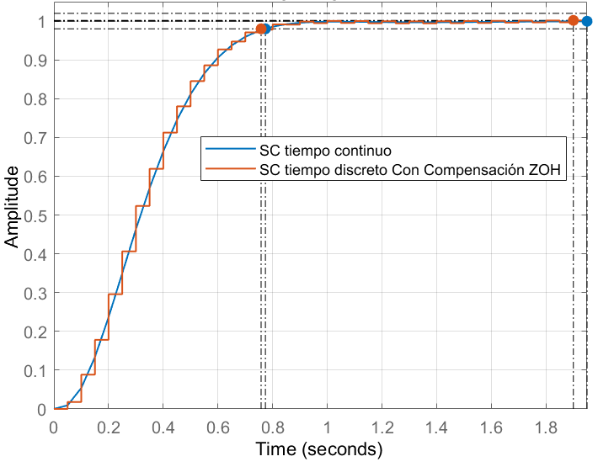
Ejemplo de Diseño
Ejemplo 3: Compensación del efecto del ZOH
Para ejemplificar este tema ver el script de Matlab: “compensacion_zoh_ejemplo_clase.m”
Se propone adicionar en serie al compensador de adelanto de fase aproximado por Tustin la compensación polo-cero, sin desplazamiento del polo y del cero:
Los sobrepasos de ambas respuestas son iguales cero y los tiempos de asentamiento prácticamente iguales.
Se aprecia la eliminación del retardo ocasionado por el ZOH, dado que la curva de TD sigue en promedio a la curva de TC.

Slide 54
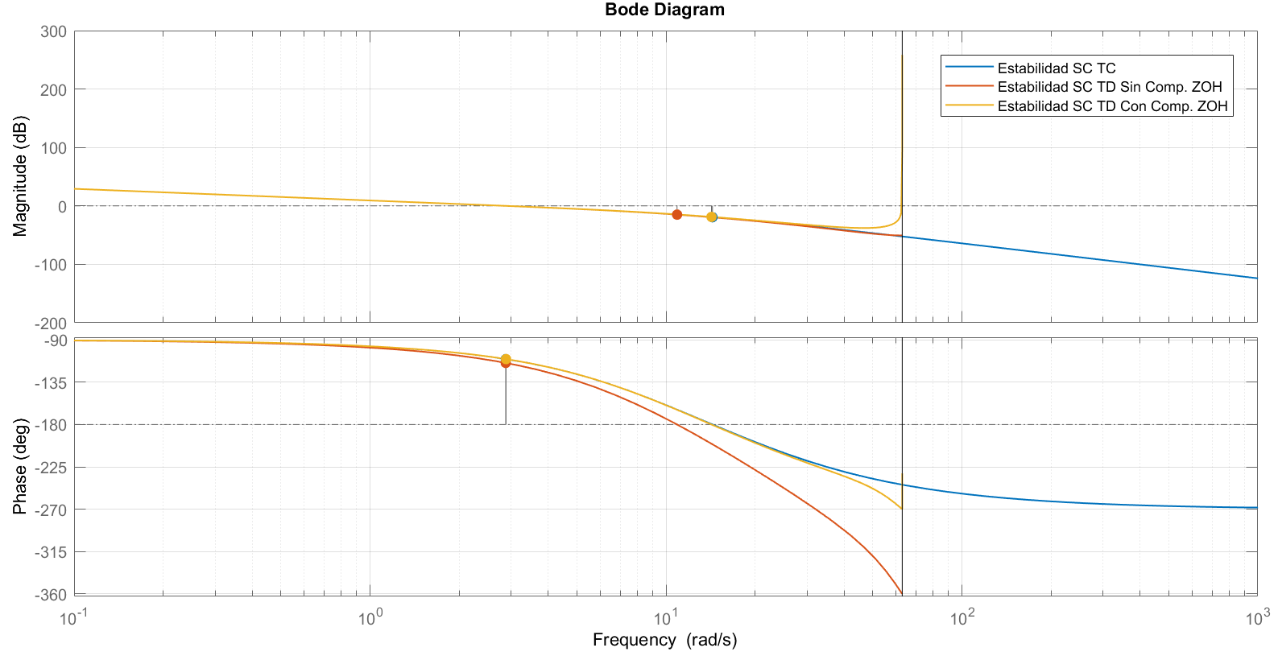
Ejemplo de Diseño
Ejemplo 3: Compensación del efecto del ZOH
Análisis de la estabilidad con la compensación del ZOH respecto a la estructura sin compensación polo-cero:

Slide 55
Ejemplo de Diseño
Ejemplo 3: Compensación del efecto del ZOH
Análisis de la estabilidad con la compensación del ZOH respecto a la estructura sin compensación polo-cero:

Slide 56
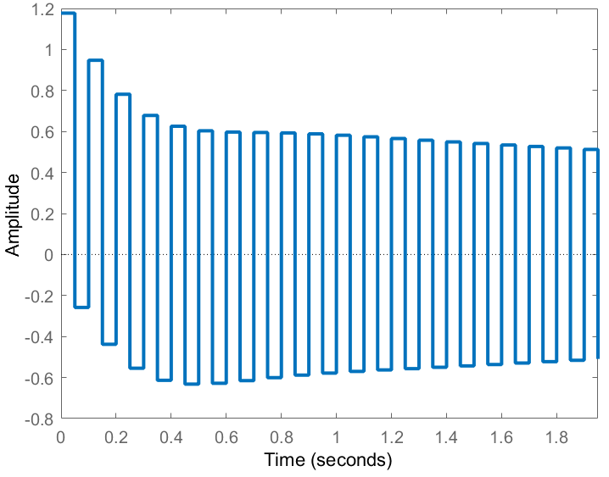
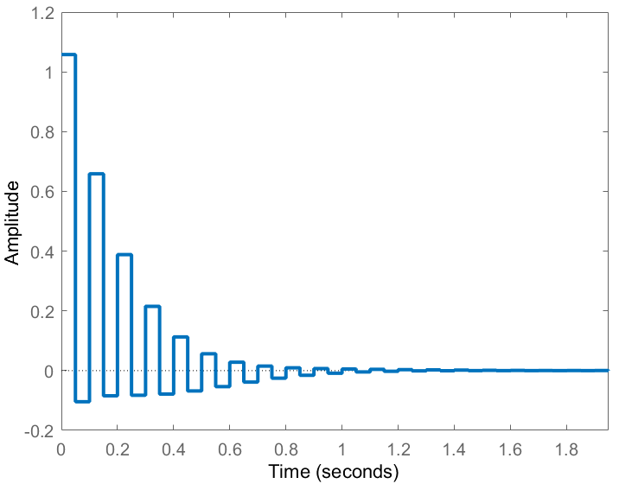
Ejemplo de Diseño
Ejemplo 3: Compensación del efecto del ZOH
Acciones de control con épsilon igual a cero y épsilon igual a 0,1.

Slide 57
Ejemplo de Diseño
Ejemplo 3: Compensación del efecto del ZOH
Acción de control y ecuación recursiva a diferencias finitas para su implementación:
Para la implementación digital, se realiza una simulación en PSIM utilizando la DLL. Ver la siguiente carpeta: “Ejemplo_DLL_comp_adelanto_CZOH_2023”

Slide 58
Error en Estado Estacionario
Definición:
El “Tipo” de un sistema continuo está dado por la cantidad de polos en el origen (s = 0) que posee su FT. Este concepto también se aplica a los sistemas discretos, considerando que para s = 0 es z = e^{0T} = 1. Entonces para un sistema discreto representado por G_{la}(z), el tipo del sistema está dado por el número de polos en z = 1.
N = 0 → Sistema Tipo 0.
N = 1 → Sistema Tipo 1.
N = 2 → Sistema Tipo 2.
Como veremos a continuación, el “Tipo” de sistema define la precisión del mismo en régimen estacionario o permanente.
Para el sistema de control indicado en la figura anterior se tiene que la FTLC y la FT del error están dadas por:
Aplicando el Teorema del Valor Final, se halla el error en estado estacionario del sistema:
Error en Estado Estacionario

Slide 59
Error en Estado Estacionario
Error de Posición:
La entrada es un escalón unitario
K_{p}: Cte. de error de posición
Error de Velocidad:
La entrada es una rampa unitaria
K_{v}: Cte. de error de velocidad
Error de Aceleración:
La entrada es una parábola
K_{a}: Cte. de error de aceleración
Constantes de Error: Cuanto mayor es el valor de la constante, menor es el error correspondiente.

Slide 60
Error en Estado Estacionario
Resumen:
Sistema | Entrada Escalón | Entrada Rampa | Entrada Parábola
TIPO 0
TIPO 1
TIPO 2
TIPO 3

Slide 61
Implementación del Algoritmo de Control
La secuencia que debe seguir el programa dedicado a calcular la acción de control es la siguiente:
Adquisición y digitalización de la señal a controlar (salida de la planta). Si la referencia es externa, también se debe adquirir y digitalizar.
Cálculo del error haciendo la resta entre la referencia y la señal de salida de la planta.
Cálculo de la acción de control a través de la ecuación recursiva del controlador y aplicación de la misma.
Por ejemplo:
Ecuación recursiva de un PI digital.
En la ecuación anterior, “a” y “K” son constantes obtenidas en el proceso de diseño del controlador.
Actualización de la acción de control calculada, al registro de salida del procesador, según la estrategia configurada.
Finalmente se actualizan los valores anteriores correspondientes a:
Actualiza la acción de control anterior, cargándole el valor actual de la misma.
Actualiza el error anterior, cargándole el valor actual del mismo.

Slide 62
Bibliografía
Sistemas de Control Digital, 1ed, Benjamín C. Kuo - Compañía Editorial Continental, 2002.
Sistemas de Control en Tiempo Discreto, 2ed, Katsuhiko Ogata - Prentice Hall, 1996.
Digital Control System Analysis and Design, Phillips, Charles L.; Tagle, Troy H.; Prentice Hall, Fourth Edition.
Computer-Controlled Systems, Theory and Design, Aström, Karl J.; Wittenmark, Björn; Prentice Hall, Third Edition.
Controle por Computador de Sistemas Dinâmicos, Elder M. Hemerly, Edgar Blucher Ltda., 1996.
Digital Control of Dynamic Systems, 3ed., G. F. Franklin; J. D. Powell and M. Workman; Ellis-Kagle Press, 2006.

